Slide 1
PRÁCTICA 4
Miriam Rodríguez Franco
Elkin Alexander Quispe Toapanta

Slide 2
Ejercicio 6
Para i=0 hasta i=9, con i=i+1
A[0]= 0 , A[1]=1, A=[2]=A[1]+A[0], . . . . A[i]= A[i-1] + A[1-2]

Slide 3
Ejercicio 6
add r2,r1,r0
add r3,r2,r1
add r4,r3,r2
add r5,r4,r3
add r6,r5,r4
add r7,r6,r5
add r8,r7,r6
add r9,r8,r7
sw 8(r20),r2
addi r20,r20,4
sw 8(r20),r3
addi r20,r20,4
sw 8(r20),r4
addi r20,r20,4
sw 8(r20),r3
addi r20,r20,4
sw 8(r20),r4
addi r20,r20,4
sw 8(r20),r5
addi r20,r20,4
sw 8(r20),r6
addi r20,r20,4
sw 8(r20),r7
addi r20,r20,4
sw 8(r20),r8
addi r20,r20,4
sw 8(r20),r9
addi r20,r20,4
trap 6
.data
A: .word 0,1,0,0,0,0,0,0,0,0
B: .word 1
C: .word 0
.text
addi r20,r0,A
lw r1, B
lw r0, C

Slide 4
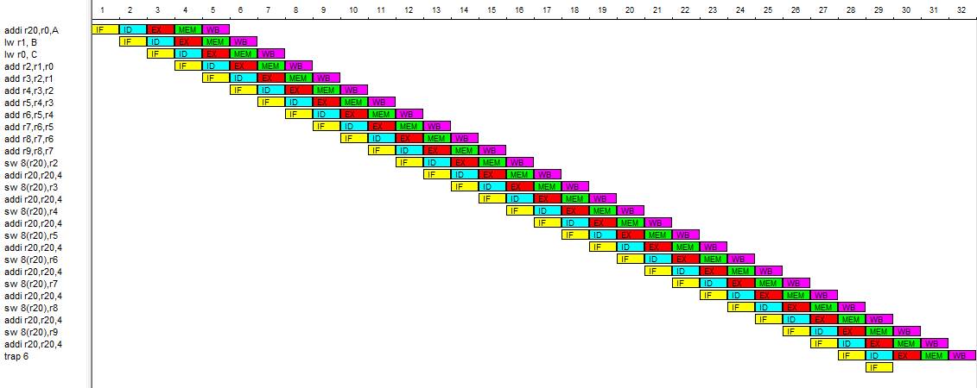
CON BYPASS
Ciclos: 32 Adelantamiento: ALU - ALU

Slide 5
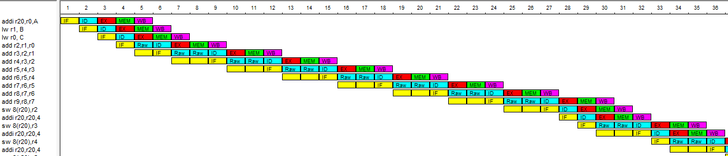
SIN BYPASS
Ciclos: 61 Riesgo por dependencia de datos en ADD r2,r1,r0
Riesgo estructural en ADD r3,r2,r1

Slide 6
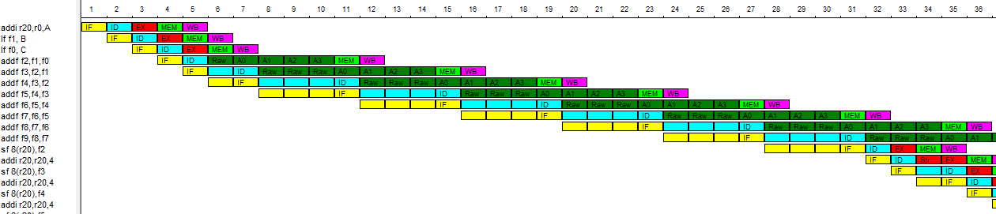
MULTICICLO CON BYPASS
Ciclos: 53 Adelantamiento: MEM - ALU
Adelantamiento: ALU - ALU

Slide 7
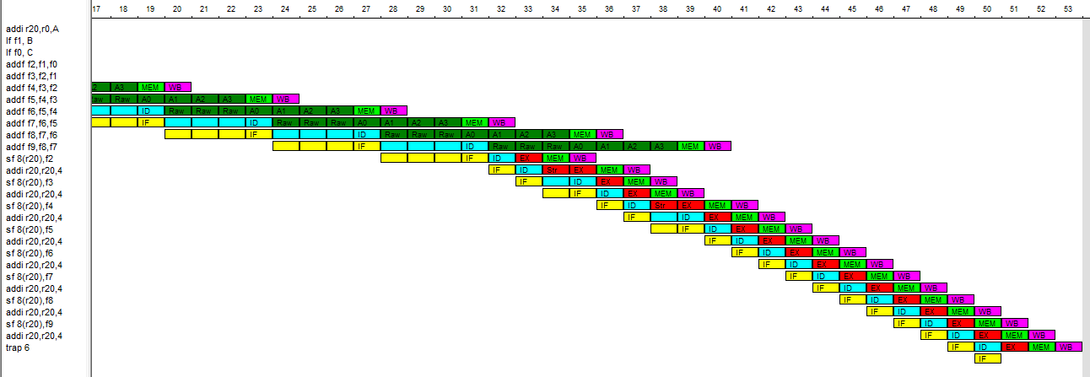
MULTICICLO CON BYPASS
Ciclos: 53 Adelantamiento: MEM - ALU
Adelantamiento: ALU - ALU

Slide 8
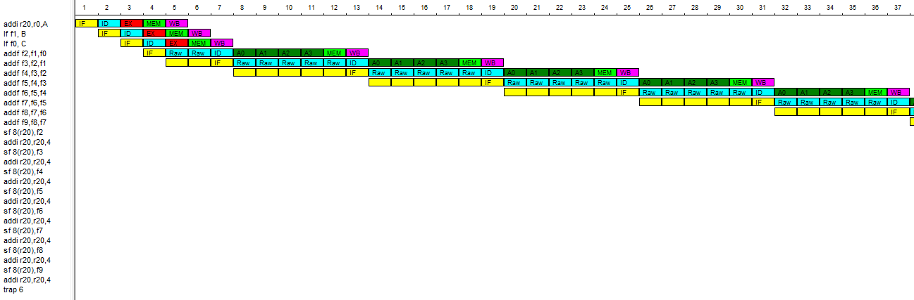
MULTICICLO SIN BYPASS
Ciclo: 83

Slide 9
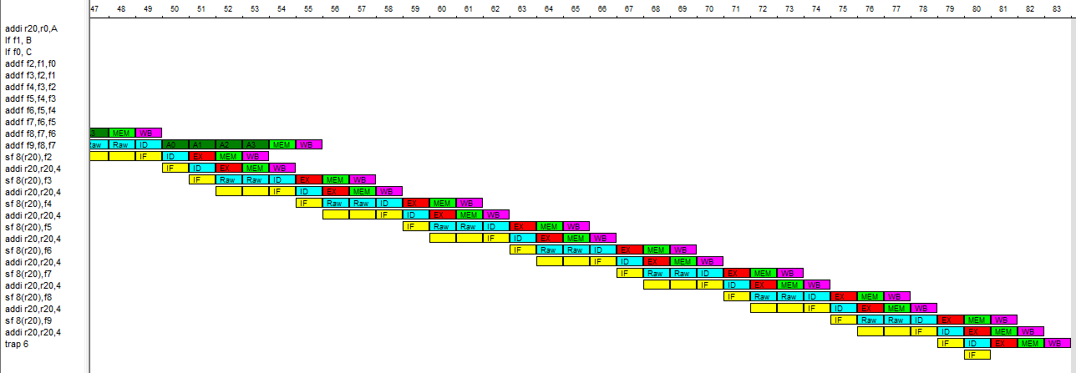
MULTICICLO SIN BYPASS
Ciclo: 83

Slide 10
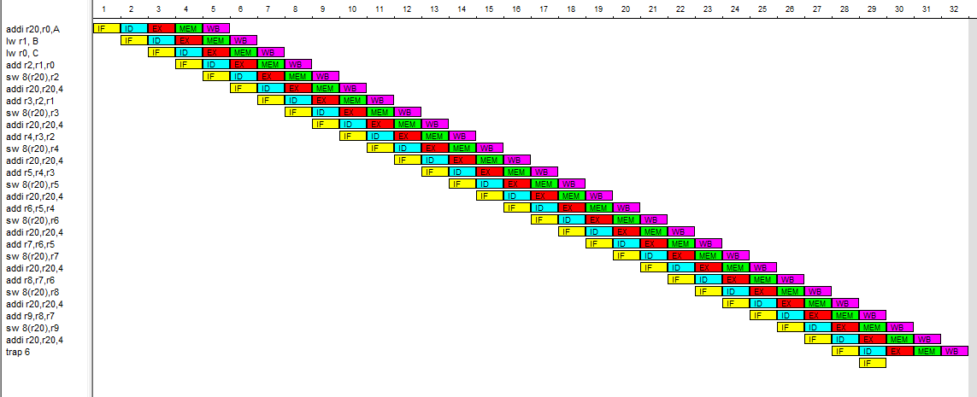
OPTIMIZADO CON BYPASS
Ciclos: 32 Adelantamiento: ALU-ALU

Slide 11
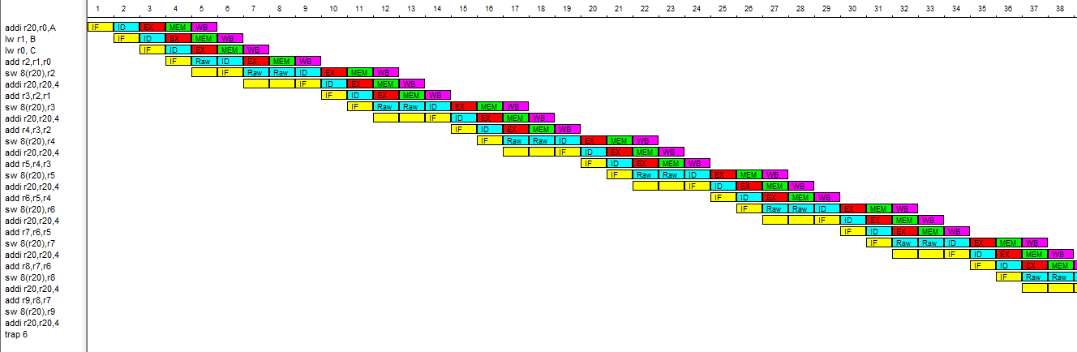
OPTIMIZADO SIN BYPASS
Ciclos: 49

